Slide 1

Kubuntu:
Instalación y
Configuración
Digna González Otero
digna.gonzalez@gmail.com
Miembro de itsas
Notes:
Theme created by
Sakari Koivunen and Henrik Omma
Released under the LGPL license.

Slide 2
Índice
Instalación del Sistema Operativo
Instalación de Software
Configuración del S.O. - Hardware

Slide 3
Pasos
1.Instalación del S.O.
1.Elegir y obtener versión adecuada
2.Instalación básica
3.Actualización por red
4.Configuración de hardware

Slide 4

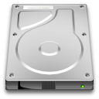
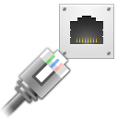






Modalidades de instalación
1.Instalación del S.O.
En partición propia
Se inicia
desde el arranque
(“arranque dual”)
Dentro de otro S.O. como máquina virtual
Se inicia
como una aplicación
Dentro de Windows
como una aplicación
Se inicia
desde el arranque

Slide 5
Obtener *Ubuntu
1.Instalación del S.O.
En la web de ubuntu:
  Solicitando el envío gratis de un original.
  Bajando gratis una imagen ISO y grabando un CD o DVD o USB.
  Comprando CDs o DVDs para agilizar el plazo de entrega.
Haciendo una copia de uno existente. Es legal.

Slide 6
¿Qué versión de *Ubuntu?
1.Instalación del S.O.
 | Ubuntu | Kubuntu
Desktop | AMD64, i386 | AMD64, i386
Alternate | AMD64, i386 | AMD64, i386
Server | AMD64, i386
Netbook | i386 | -
DVD
=
Desktop
+
Alternate
http://torrent.ubuntu.com/
http://www.kubuntu.org

Slide 7




¿Qué versión de *Ubuntu?
1.Instalación del S.O.
Según uso y escritorio:
  Propósito general:
    Ubuntu: escritorio GNOME
    Kubuntu: escritorio KDE
    Xubuntu: escritorio XFCE
  Propósito específico
    Edubuntu: uso escolar y educativo
    Ubuntu Studio: multimedia
    Gobuntu: sólo software libre

Slide 8
¿Qué versión de *Ubuntu?
1.Instalación del S.O.
Según edición:
  “Desktop”: liveCD e instalador
  “Alternate”: sin liveCD, instalador modo texto (no gráfico), instalación a disps. USB,...
  para usuarios avanzados
  “Server”: optimizado para trabajo en servidor: sin entorno gráfico, kernel más adecuado

Slide 9
¿Qué versión de *Ubuntu?
1.Instalación del S.O.
Según procesador:
  AMD64: AMD o Intel de 64 bits
  i386: arquitectura x86, Pentium, Celeron, Athlon, Sempron,...
  Otros no oficiales (soporte por la comunidad): PowerPC, Playstation 3,..:
  http://torrent.ubuntu.com/kubuntu/ports

Slide 10
Requisitos hardware
1.Instalación del S.O.
Procesador: los indicados.
  Para conocer el procesador (64 o 32 bits), arrancar con una live CD y hacer:
  cat /proc/cpuinfo | grep lm
  Si sale alguna respuesta es de 64 bits
  La versión de Ubuntu 64 bits es algo más rápida que la de 32 bits, pero puede que tenga menos aplicaciones disponibles.
Disco duro: < 4 Gb
RAM: 256 Mb ó 128 Mb (Xubuntu)
Lector de CD/DVD ó de USB (+red)

Slide 11
Instalación en partición de HD
1.Instalación del S.O.
Requisito: aprox. < 4 Gb
Instalar Ubuntu es muy fácil:
  siguiente > siguiente > siguiente...
Solamente hay un paso crítico: el particionado del disco duro:
Si hay otro S.O.instalado (Windows, MacOS)... ¡¡¡NO ELEGIR PARTICIONADO AUTOMÁTICO!!!

Slide 12
Instalación en partición de HD
1.Instalación del S.O.
Paso inicial: configurar en la BIOS arranque desde CD/DVD/USB
Si se va a emplear un pendrive USB, hay que prepararlo:
  usb-creator
  Viene por defecto en Kubuntu (USB Startup Disk Creator). Se puede acceder en modo live.

Slide 13
Instalación en partición de HD
1.Instalación del S.O.
Particiones:
  Los discos duros pueden dividirse en particiones.
  Cada sistema operativo tiene una o más particiones propias.
  GNU/Linux, minimo 2 particiones: una para dicectorio raíz (punto de montaje /) y otra para intercambio (swap).
  Recomendable tener 3 particiones: una para raíz (/), otra para home (/home), otra para swap.

Slide 14
Instalación en partición de HD
1.Instalación del S.O.
Sistemas de Ficheros:
  Cada partición tiene un sistema de ficheros formateado como corresponda. Típicamente:
    GNU/Linux: ext4 o ext3 y swap
    Windows: NTFS, (FAT)
    MacOS: HPFS

Slide 15

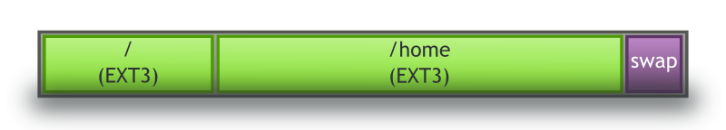
Instalación en partición de HD
1.Instalación del S.O.
Caso más sencillo:
  Algún disco duro vacío
  Algún disco duro con espacio libre

Slide 16
Instalación en partición de HD
1.Instalación del S.O.
Caso menos sencillo:
  Todos los discos duros totalmente ocupado por otro(s) S.O.
  Hay que redimensionar las otras particiones, dejando espacio libre para una nueva partición.
Windows (NTFS)
Windows (NTFS)
/ (ext 3)
swap

Slide 17
Instalación en partición de HD
1.Instalación del S.O.
Formas de reparticionar:
  Previo: desde el otro S.O. dejar espacio libre (recomendado defragmentar)
  Entrar con un liveCD o liveUSB y ejecutar el programa de particionado: gparted para Ubuntu, partitionmanager para Kubuntu (si no está instalado, instalarlo)
Instalar *Ubuntu, elegiendo particionado MANUAL
Windows (NTFS)
Windows (NTFS)
/ (ext 3)
swap

Slide 18




Instalación de software
2.Instalación de SW
Software:
  Actualizaciones del S.O.
  Aplicaciones

Slide 19


Posibilidades
2.Instalación de SW
+Difícil
Fuente para
compilar
Instalador
por consola
Instalador
gráfico
Paquete
ubuntu
+Fácil

Slide 20
Paquetes *Ubuntu
2.Instalación de SW
En versión 9.04 >25.000 paquetes!!!
Todo tipo de software: S.O. y aplicaciones
[Des]Instalar + Actualizar (ej. seguridad)
Dependencia de paquetes, ej.:
  kubuntu-desktop: instala todos los paquetes de kubuntu
  kubuntu-restricted-extras: flash, codecs multimedia, fuentes Microsoft, unrar,...

Slide 21
Paquetes *Ubuntu
2.Instalación de SW
Repositorios de paquetes (Oficiales,UPV/EHU)
Clasificación por secciones:
 | Software libre | Software no libre
Soporte oficial | Main | Restricted
Soporte no oficial | Universe | Multiverse

Slide 22
Paquetes *Ubuntu
2.Instalación de SW
Instalación de paquetes:
Gestores gráficos de paquetes:
Para buscar, instalar y desinstalar:
Aplicaciones>Sistema>kpackagekit
(otros: adept, synaptic, …)
Permite configurar los repositorios (fuentes de software) y comportamiento frente a actualizaciones.

Slide 23
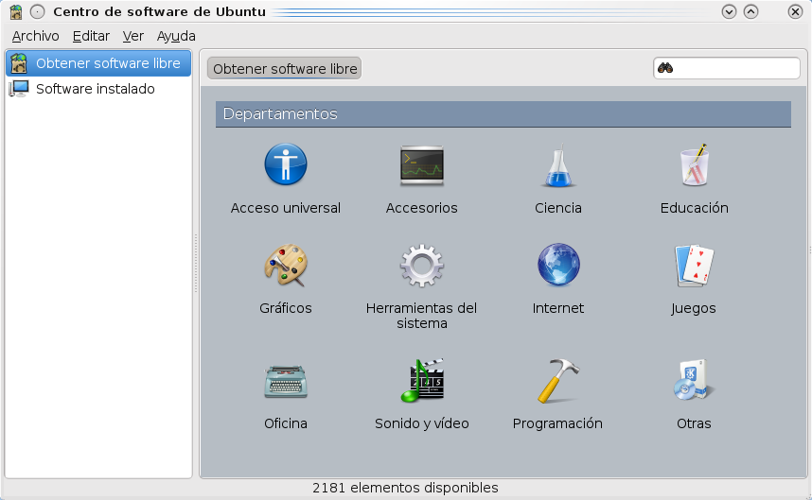
Paquetes *Ubuntu
2.Instalación de SW
Instalación de paquetes:
Más intuitivo: Ubuntu Software Center. En Ubuntu por defecto, en Kubuntu instalar paquete software-center.
Para búsquedas más avanzadas: debtags-edit, packagesearch

Slide 24
Paquetes *Ubuntu
2.Instalación de SW
Instalación de paquetes:
aptitude search XXX
sudo aptitude install XXX
sudo aptitude update
sudo aptitude uprade

Slide 25
Actualización de versión del S.O.
2.Instalación de SW
Cada 6 meses
Si se salta más de una versión, mejor instalar desde CD
Pasos:
  Notificación automática de Update Notifier KDE.
  Instalar paquete update-manager
  En consola, hacer:
sudo update-manager -d

Slide 26






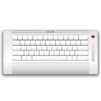

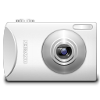


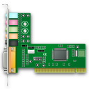



Introducción
3.Configuración de HW
Objetivo: tener operativos los componentes y dispositivos hardware

Slide 27

Drivers
3.Configuración de HW
Driver = software del S.O. que hace que funcione un dispositivo
Posibles problemas:
  Dispositivos no configurados/detectados automáticamente tras la instalación básica.
  Ej. hardware muy moderno
  Drivers privativos y/o peor calidad de los drivers libres, ej. tarjetas wifi
  Drivers inexistentes, ej. “winmodems”
Activar drivers privativos (Aplicaciones – Sistema – Hardware Drivers)

Slide 28
Drivers
3.Configuración de HW
¿Dónde se ejecutan los drivers?
  En el espacio del kernel.
    Para ver cuáles están cargados: lsmod
    Ficheros de configuración de carga al arrancar:
    /etc/modules
    /etc/modprobe.d/...
  En el espacio de usuario, ej. drivers de impresoras

Slide 29
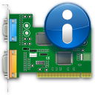
Información sobre el HW
3.Configuración de HW
Mediante liveCD.
Programa gráfico hardinfo:
  Settings, System Profiler and Benchmark.
Comandos:
  Tipo de CPU: cat /proc/cpuinfo
  Dispositivos PCI: lspci -vvv
  Dispositivos USB: lsusb
  Hardware en general: sudo lshw

Slide 30
Tarjeta gráfica
3.Configuración de HW
Fabricantes:
  Intel: buen soporte
  ATI, nvidia:
    Paquete envyng-qt
    Comandos: nvidia-settings, nvidia-xconfig, envyng-qt, envyng
Fichero /etc/X11/xorg.conf
  Modo que suele funcionar: VESA

Slide 31
Red
3.Configuración de HW
Configuraciones:
  Conexión física: cable, wifi, Módem GPRS/3G/..., bluetooth, infrared
  Otras: VPN
Información:
ifconfig -a
sudo lshw -C network

Slide 32
Almacenamiento extraíble
3.Configuración de HW
Dispositivos:
  CDs, DVDs
  Pendrive USBs
  Disco externo USB
  SD, Flash,...
Concepto: “(des)montar” el dispositivo. Automontaje.

Slide 33
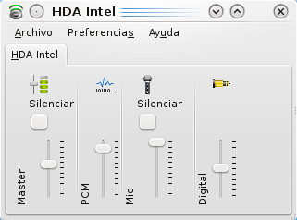
Audio
3.Configuración de HW
Activar el volumen en el selector de PCM (la versión 9.04 venía sin sonido por defecto)

Slide 34
Impresoras
3.Configuración de HW
Normalmente, al conectarla y encenderla se detecta automáticamente.
Si no: Menú K, configuración, Impresoras, Añadir impresora
Mediante interfaz web de CUPS:
  http://localhost:631

Slide 35
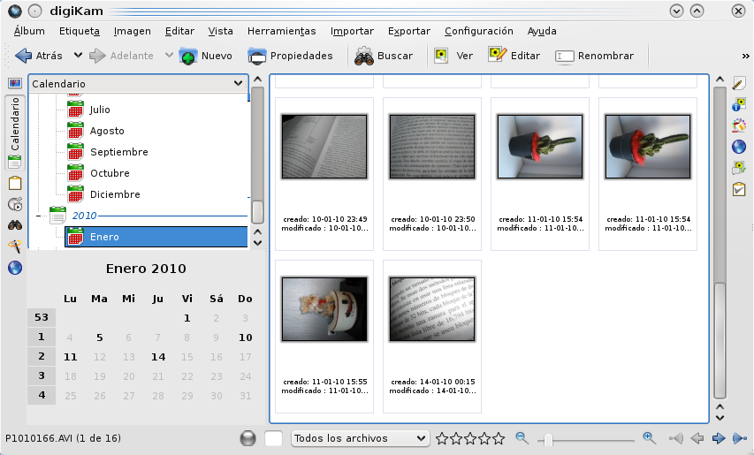
Cámaras de fotos
3.Configuración de HW
Detectadas como dispositivo de almacenamiento.
Para importar y organizar fotos instalar Digikam.
Configurar cámara: Menú K, Sistema, Configuración, Avanzado, Cámara digital, añadir (con la cámara conectada).

Slide 36
Acerca de este documento
Este documento ha sido realizado íntegramente con software libre.
Recursos de Dani Gutiérrez (danitxu).
Todos los logotipos y marcas son de sus autores respectivos

Slide 37

Licencia de uso
http://creativecommons.org/licenses/by-sa/3.0/

